Slide 1
Урок по окружающему миру на тему «Многообразие животного мира»
Учитель I КК МКОУ лицей №11
Кальченко Елена Сергеевна

Slide 2
1. Индукция
Конверт №1.
Из разрезанных частей составить слова
Насекомые, рыбы, птицы, животные

Slide 3
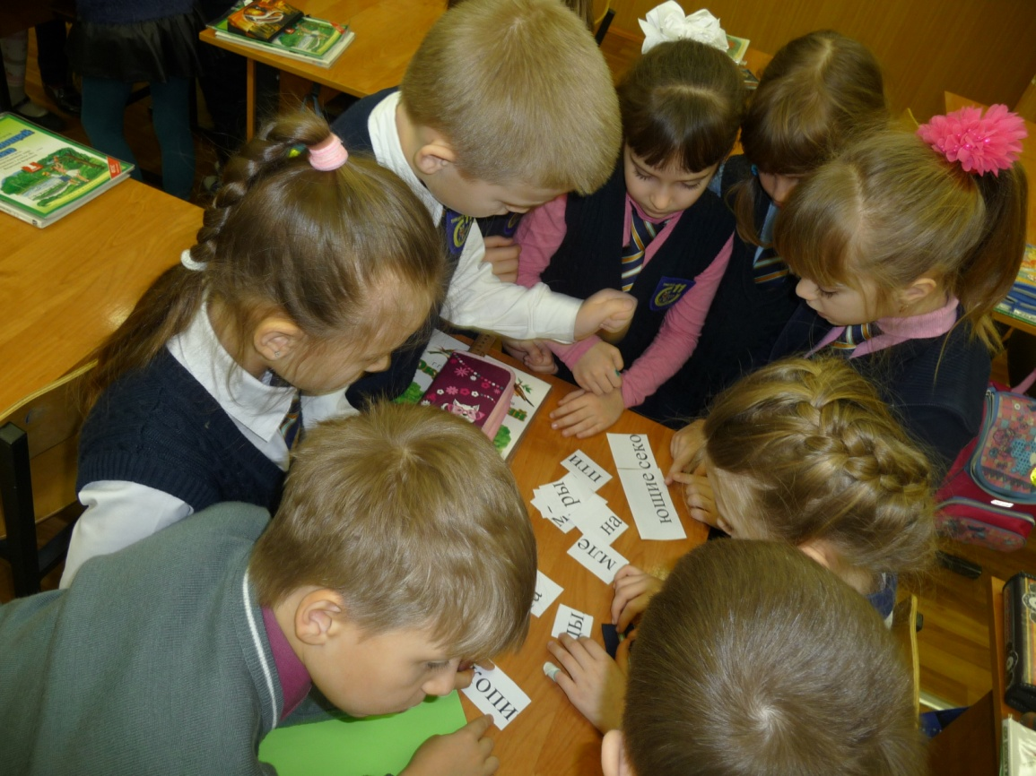
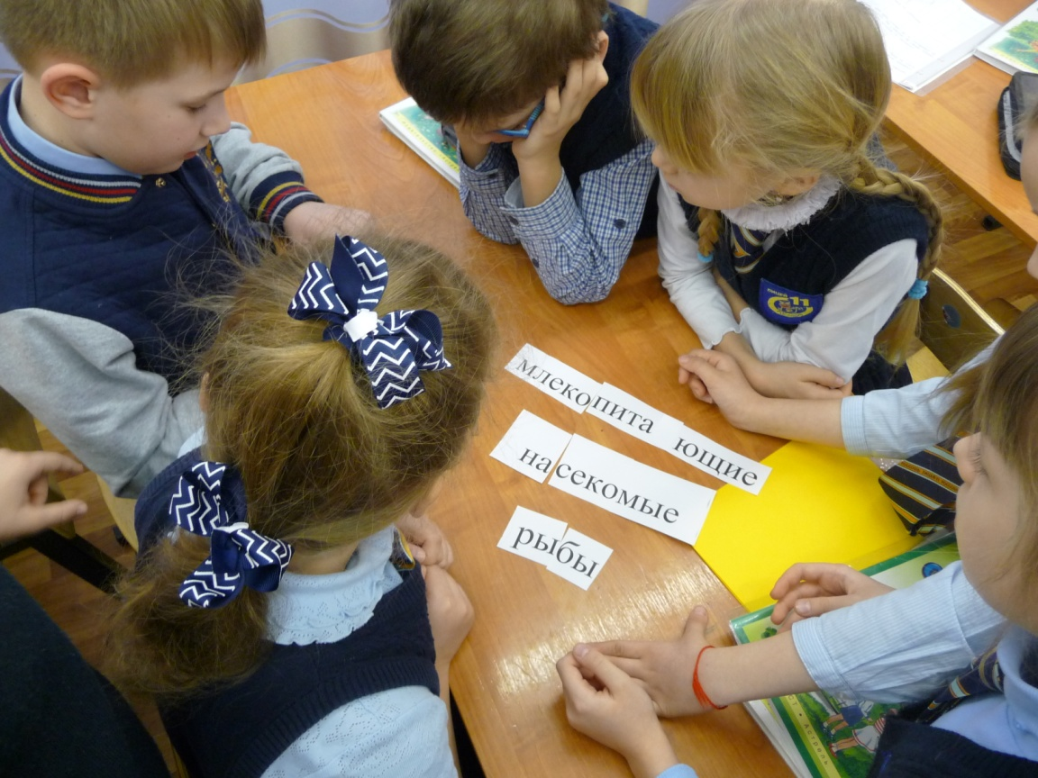

Slide 4
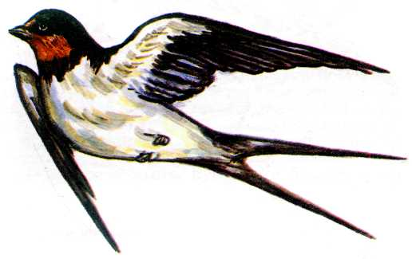
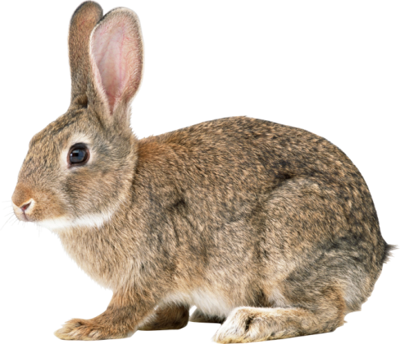
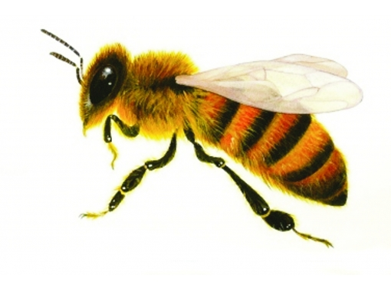
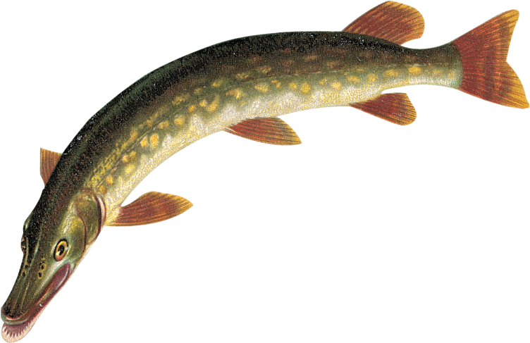
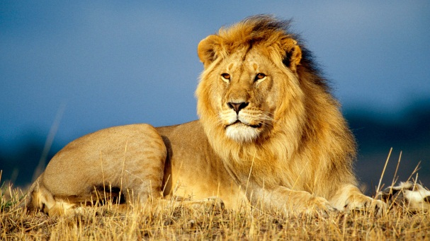
2. Деконструкция (самоконструкция)

Slide 5
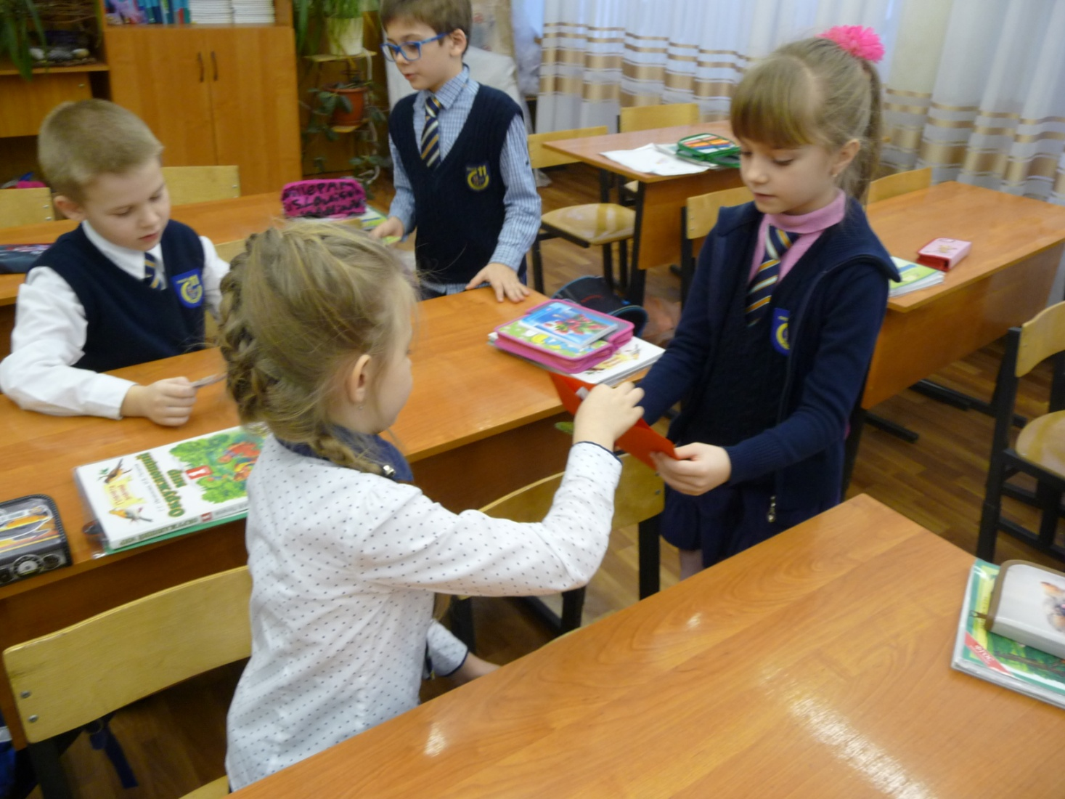

Slide 6
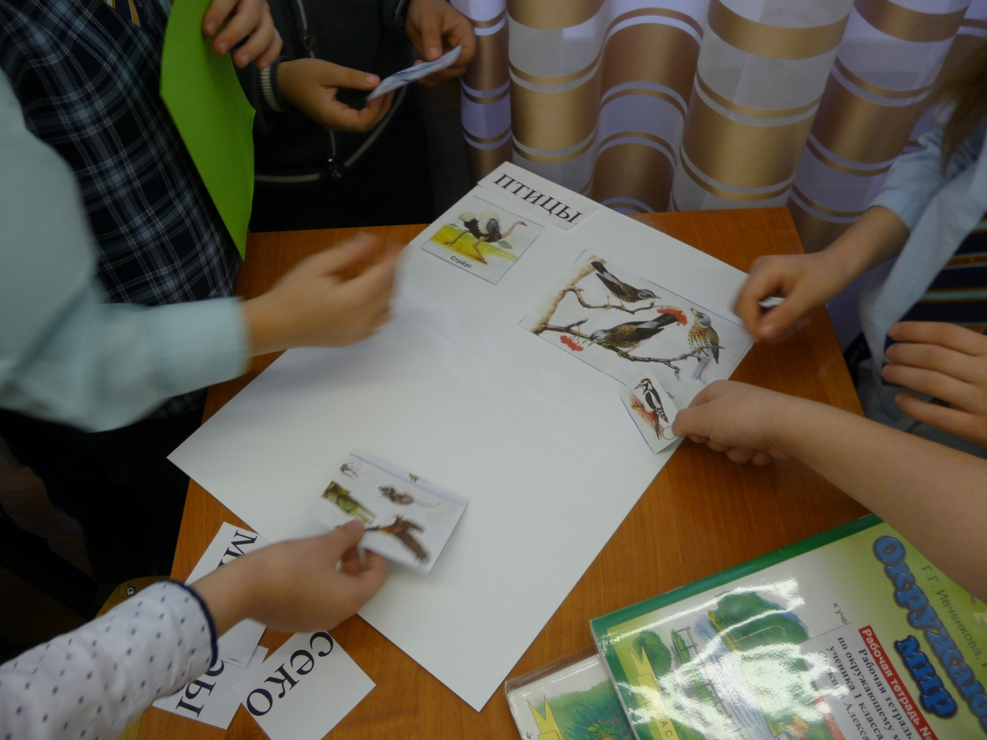

Slide 7
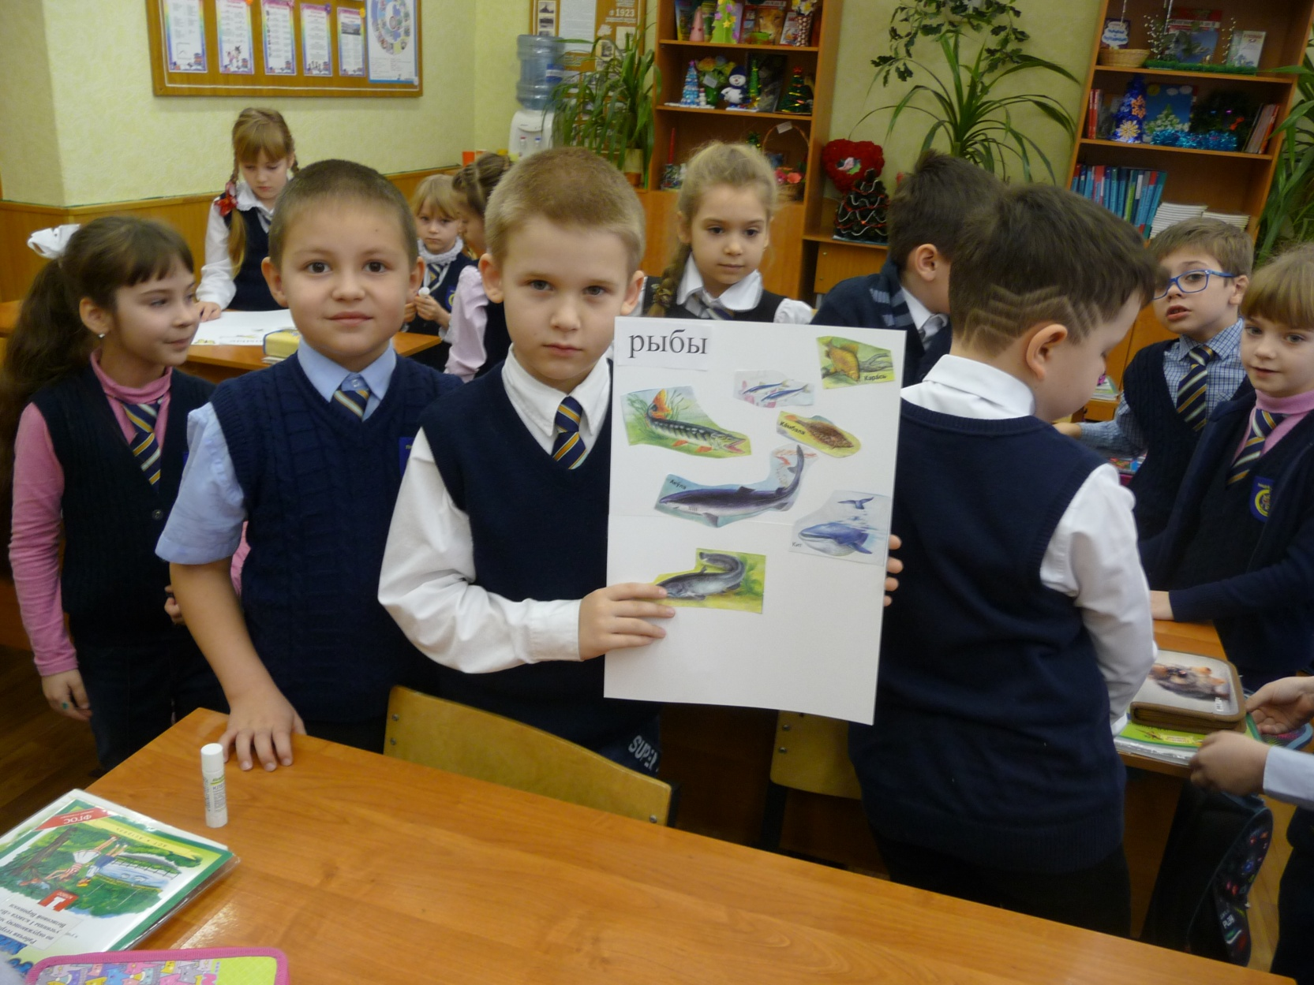

Slide 8
3. Реконструкция (работа в малых группа)
Пример текста из конверта
Рыбы прекрасно приспособлены для жизни в воде. Тела их обтекаемы, чтобы легче было плавать .
Плавники и хвост помогают рыбам плавать.
Рыбы не могут жить без кислорода. Вода содержит кислород и большинство рыб получает его из воды с помощью жабр.
Рыба заглатывает ртом воду и сразу же плотно его закрывает. Вода выходит наружу сквозь жаберные щели.
- А чем же покрыто тело рыб?
Для этого отгадайте загадку.
У родителей и деток
Вся одежда из монеток.
Что это за одежда? ( Чешуя). Это отличительный признак рыбы. Тело почти всех рыб покрыто чешуей. Рыбья чешуя растет всю жизнь нарастая колечками.
Летом рыба быстро растет – колечко на чешуе широкое. А зимой почти не растет – и колечко получается узкое. По колечкам, широким и узким, можно сосчитать, сколько рыбе зим и лет.

Slide 9
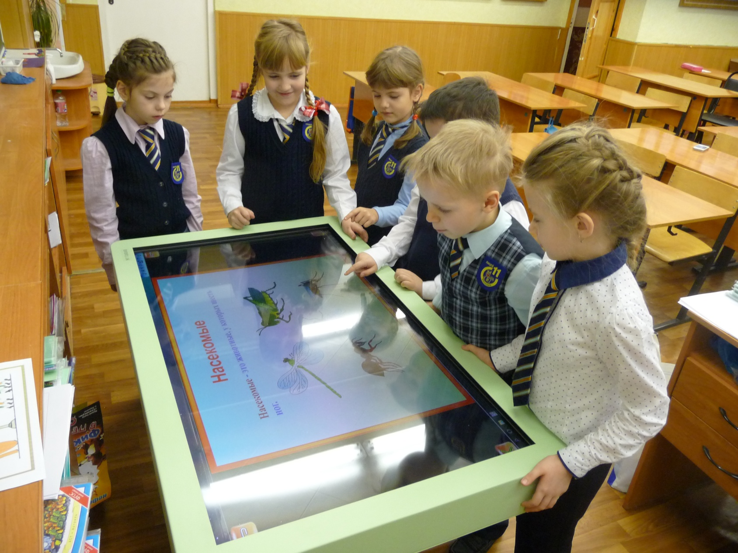

Slide 10
4. Социализация
Задание: на лист бумаги выписать важные, отличительные особенности для данной группы животных. Указать тип животных.
Составить устный рассказ о данной группе животных.

Slide 11
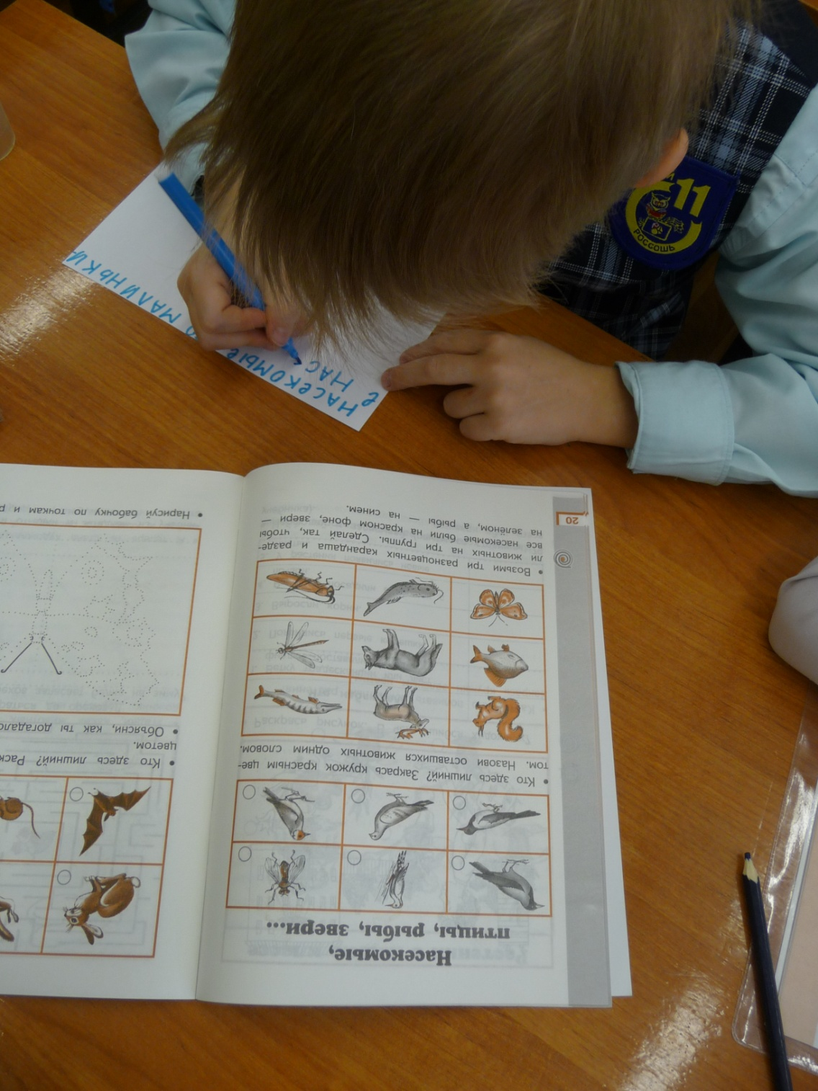

Slide 12
5. Афиширование.
На доске учащиеся (по одному или двум представителям от своей команды) вывешивают свои работы и рассказывают о типе животных, отмечая самое важное. Другие команды слушают, могут в своих тетрадях делать пометки.
Проверка знаний

Slide 13
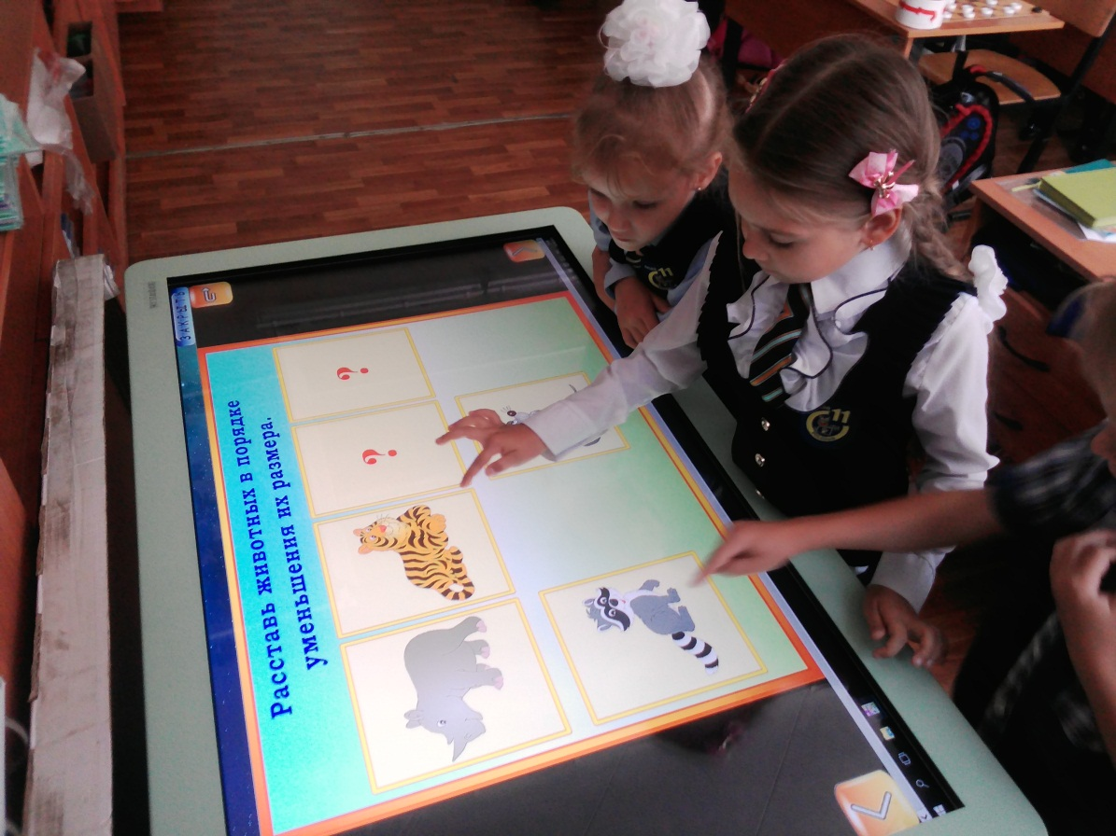
Проверка знаний. Выбор животных определенной группы

Slide 14
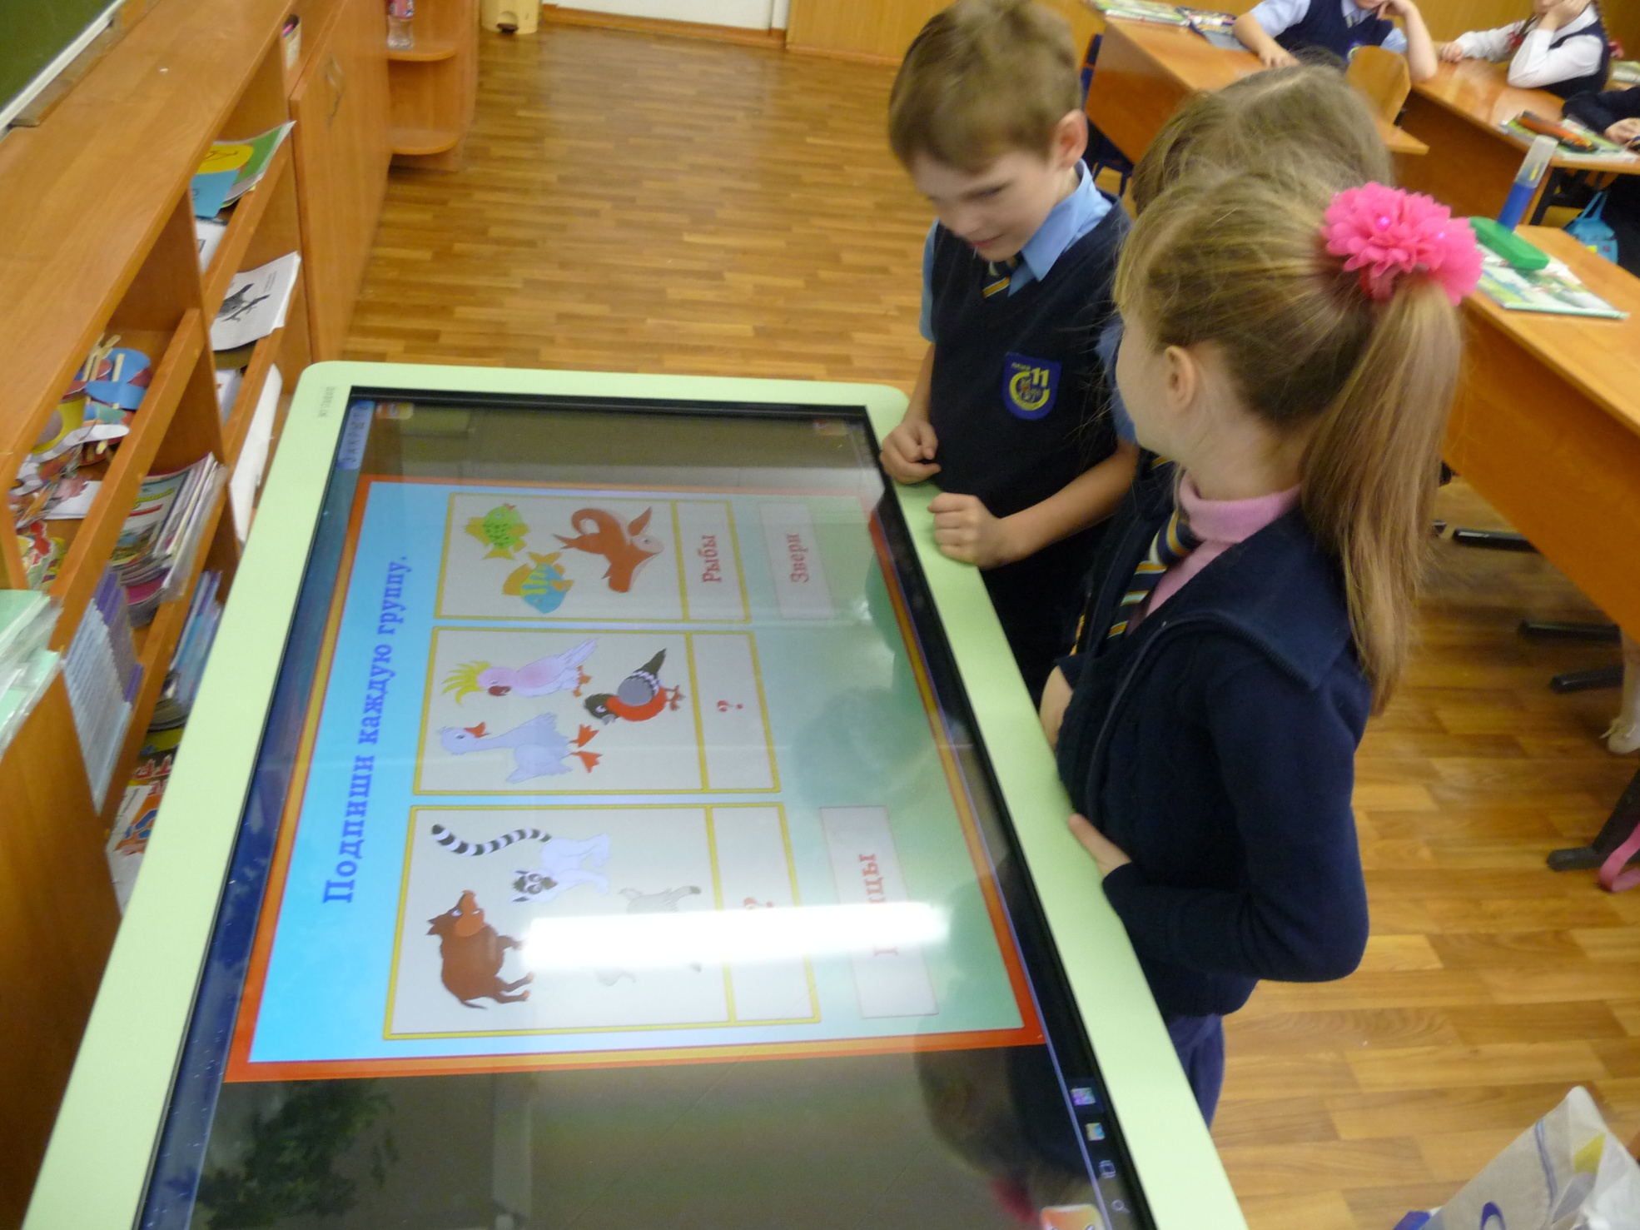

Slide 15
6. Разрыв.
Какие существенные признаки отличают насекомых, птиц, рыб, млекопитающих?
Что случилось с выполнением задания у ребят, где среди животных была записана лягушка?
Учащиеся предлагают свои ответы, дополнения и примеры. Используя дополнительную литературу.

Slide 16
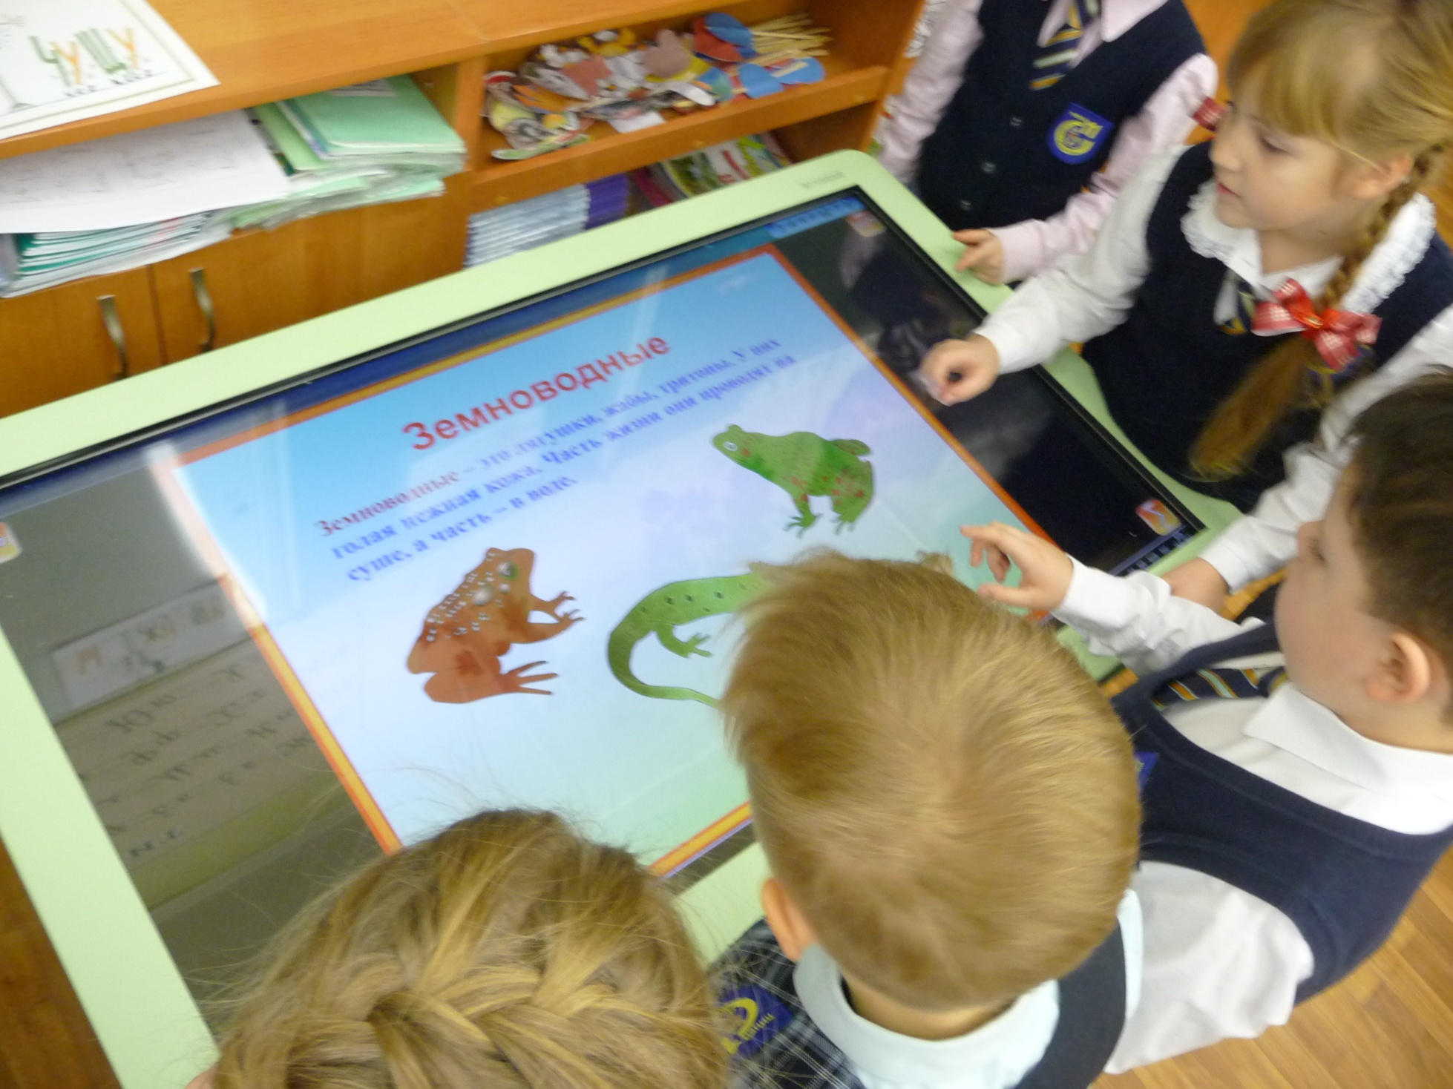

Slide 17
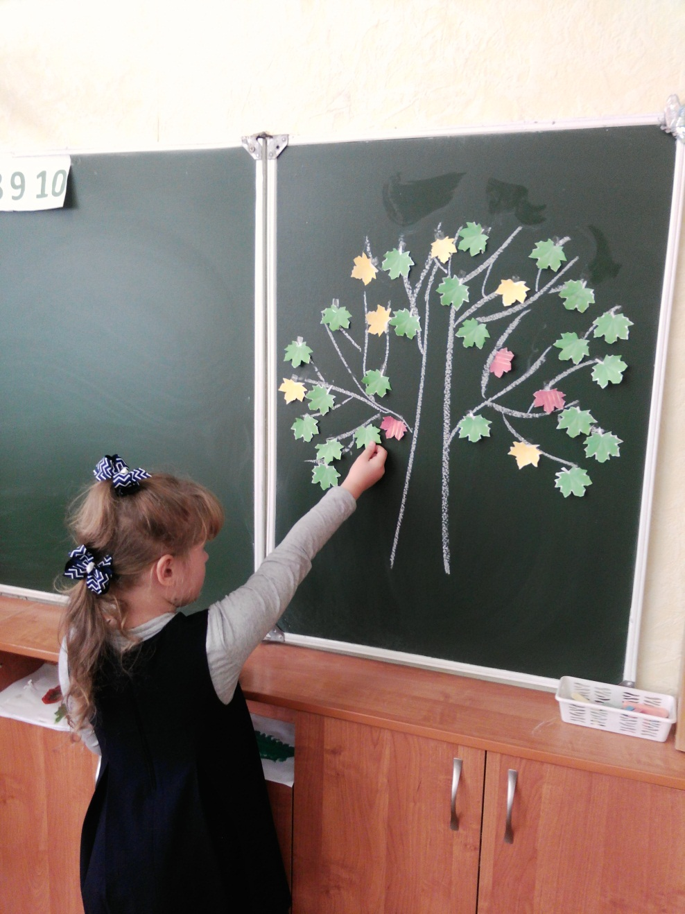
7. Рефлексия.

